Slide 1
Strony internetowe
4. Utrzymanie uwagi odbiorców

Slide 2
Cele nauczania
Wymagania wstępne dla studenta: Zalecane są podstawy marketingu.
Uczeń potrafi
Zrozumieć, dlaczego monitorowanie doświadczenia użytkownika / ocena doświadczenia użytkownika odgrywają ważną rolę w biznesie cyfrowym i tworzeniu stron internetowych.
Zrozumieć, dlaczego analityka internetowa odgrywa ważną rolę w biznesie cyfrowym i tworzeniu stron internetowych.
Rozpocząć naukę Google Analytics 4
Rozpocząć naukę najlepszych zadań ankietowych i sesji.

Slide 3
Tematy
Dlaczego monitorowanie?
Dlaczego potrzebujemy analityki internetowej?
Dlaczego potrzebujemy ankiet użytkowników?
Monitorowanie UX strony internetowej.
Tworzenie zawartości strony internetowej.
Krótko o Google Analytics 4.

Slide 4
Jakie kroki należy podjąć?
Wyznacz cele dla swojej witryny (cele biznesowe).
Wyznaczanie celów (analityka).
Odpowiednie planowanie treści (tj. SEO, konwersja, targetowanie, ton wypowiedzi, grafika itp.) (tworzenie treści).
Tworzenie witryny (konfigurowanie witryny).
Konfiguracja Google Analytics (analityka).
Praca w mediach społecznościowych i reklama (nieobjęte tym podmodułem).
Pomiar (ruch i rzeczywiste cele - takie jak kontakty, sprzedaż, zapytania itp.) (analityka).
Pomiar użyteczności.
Analizuj (analityka).
Reagowanie (omówione podczas dyskusji podczas zajęć).

Slide 5
Dlaczego potrzebujemy analityki internetowej?
Notes:
Dowiedz się więcej o analityce z Modułu 5. Analityka cyfrowa i monitorowanie

Slide 6
Dlaczego potrzebujemy analityki internetowej? (1)
Jacy są docelowi odbiorcy firmy?
Wiek, lokalizacja, zainteresowania
Jakich kanałów należy użyć, aby dotrzeć do tej grupy docelowej?
np. Facebook, Google
Jakiego rodzaju treści powinny być tworzone na stronie internetowej, aby przyciągnąć użytkowników?
wpisy na blogach, informacje o usługach, przewodniki zakupowe itp.
Jakie są cele firmy i strony internetowej oraz jakie działania użytkownicy muszą podjąć na stronie?
np. dokonywanie zakupów w sklepie internetowym, kontaktowanie się z firmą, czytanie treści
Jakie strategie marketingowe zwiększają ruch na stronie?
np. reklamy wideo, reklamy na Instagramie, współpraca z influencerami

Slide 7
Dlaczego potrzebujemy analityki internetowej? (2)
Śledzenie wydajności:
Analityka internetowa pozwala mierzyć i śledzić wydajność witryny.
Zapewnia cenny wgląd w zachowanie odwiedzających, takie jak liczba odwiedzających, ich dane demograficzne, odwiedzane strony i podejmowane przez nich działania.
→ pomaga zrozumieć, jak dobrze działa Twoja witryna i zidentyfikować obszary wymagające poprawy.
Optymalizacja doświadczenia użytkownika:
Analityka internetowa pomaga uzyskać wgląd w to, jak użytkownicy poruszają się po witrynie, jakie treści są dla nich wartościowe i gdzie mogą napotkać problemy.
Analizując zachowanie użytkowników i wskaźniki zaangażowania, można zidentyfikować możliwości poprawy doświadczenia użytkownika, ulepszenia nawigacji w witrynie i optymalizacji rozmieszczenia treści.
Notes:
Analityka internetowa dostarcza cennych informacji, które pomagają zrozumieć odbiorców, zoptymalizować witrynę, poprawić współczynniki konwersji i podejmować decyzje oparte na danych. Jest to kluczowe narzędzie do pomiaru i poprawy wydajności i skuteczności obecności online.
Optymalizacja współczynnika konwersji (CRO) odnosi się do systematycznego procesu zwiększania odsetka odwiedzających witrynę, którzy podejmują pożądane działania, takie jak dokonanie zakupu, wypełnienie formularza, zapisanie się do newslettera lub zaangażowanie się w określony element na stronie internetowej. Celem CRO jest zmaksymalizowanie skuteczności strony internetowej poprzez poprawę jej współczynnika konwersji i ostatecznie doprowadzenie do bardziej wartościowych działań ze strony odwiedzających.

Slide 8
Dlaczego potrzebujemy analityki internetowej? (3)
Optymalizacja współczynnika konwersji:
Dostarcza danych na temat współczynników konwersji, takich jak odsetek odwiedzających, którzy podejmują pożądane działania, takie jak dokonanie zakupu, wypełnienie formularza lub zapisanie się do newslettera.
Analizując lejki konwersji, identyfikując wąskie gardła i przeprowadzając testy A/B, możesz dokonać optymalizacji opartych na danych, aby zwiększyć współczynniki konwersji i poprawić ogólne wyniki biznesowe.
Notes:
Analityka internetowa dostarcza cennych informacji, które pomagają zrozumieć odbiorców, zoptymalizować witrynę, poprawić współczynniki konwersji i podejmować decyzje oparte na danych. Jest to kluczowe narzędzie do pomiaru i poprawy wydajności i skuteczności obecności online.
Optymalizacja współczynnika konwersji (CRO) odnosi się do systematycznego procesu zwiększania odsetka odwiedzających witrynę, którzy podejmują pożądane działania, takie jak dokonanie zakupu, wypełnienie formularza, zapisanie się do newslettera lub zaangażowanie się w określony element na stronie internetowej. Celem CRO jest zmaksymalizowanie skuteczności strony internetowej poprzez poprawę jej współczynnika konwersji i ostatecznie doprowadzenie do bardziej wartościowych działań ze strony odwiedzających.

Slide 9
Dlaczego potrzebujemy analityki internetowej? (4)
Skuteczność kampanii marketingowych:
Analityka internetowa pomaga mierzyć skuteczność kampanii marketingowych.
Śledząc źródła odesłań, słowa kluczowe i wydajność strony docelowej, można określić, które kanały i strategie marketingowe generują największy ruch i konwersje.
→ pozwala efektywniej alokować zasoby i optymalizować działania marketingowe.
Podejmowanie decyzji w oparciu o dane:
Zapewnia dane ilościowe, które informują o procesie podejmowania decyzji.
Pomaga zidentyfikować trendy, wzorce i możliwości rozwoju.
→ możesz podejmować świadome decyzje dotyczące ulepszeń witryny, strategii dotyczących treści, inicjatyw marketingowych i alokacji zasobów.

Slide 10
Analytika informuje o tym, co dzieje się w witrynie, ale to ludzie analizują, dlaczego, jakie działania należy podjąć i jak wykorzystać uzyskane dane.

Slide 11
Wyznaczyłeś pewne cele dla swojej witryny
Cel
Pomiar
Chcesz powiedzieć o swoim istnieniu?
  Przyciąganie do witryny
Chcesz upewnić się, że ludzie wiedzą, czym zajmuje się Twoja firma?
  Mikrokonwersja
Chcesz upewnić się, że ludzie wiedzą o nowym produkcie?
  Konwersja makr
Chcesz zbierać adresy e-mail od potencjalnych klientów?
  Lojalni klienci
Liczba osób, które odwiedziły witrynę.
Czas, który użytkownicy pozostają na stronie, na której wyjaśniasz swoją działalność.
Liczba osób, które odwiedziły stronę, na której wyświetlono nowy produkt.
Liczba powracających użytkowników, subskrybentów newslettera
Notes:
Analityka internetowa pomaga zmierzyć, czy cele są osiągane.

Slide 12

Czy 200 odwiedzających to dużo?
Źródło: Unsplash - Magnet.me https://unsplash.com/photos/LDcC7aCWVlo

Slide 13
Przykład - chcesz otrzymywać 20 nowych zamówień miesięcznie
 | Aby osiągnąć cel | 20 nowych zamówień miesięcznie
Zakładając, że 50% ofert zostanie zaakceptowanych | Potrzebujesz | 40 nowych zakwalifikowanych ofert
Zakładając, że 40% nowych kontaktów chce otrzymać ofertę | Potrzebujesz | 100 nowych kontaktów (adresów e-mail)
Zakładając 50% współczynnik konwersji | Potrzebujesz | 200 nowych odwiedzających witrynę
Notes:
Jest to logika, której należy użyć podczas ustalania celów dla witryny / stron.

Slide 14
"Wszystko, co robisz bez mierzenia wyników, to tylko hobby".

Slide 15
Dlaczego mierzenie wyników jest ważne?
Bez mierzenia ruchu na stronie, tak naprawdę nie wiadomo, jak dobrze ona działa.
  Ponieważ i tak nigdy nie zrobisz tego dobrze przy pierwszym uruchomieniu witryny.
  Marketing internetowy wymaga ciągłej interakcji i iteracji.
  Gusta i zachowanie rynków stale się zmieniają.
  Twoje własne cele ulegają zmianie.
  itd.

Slide 16
Co mierzysz?
Ile osób odwiedziło Twoją witrynę?
Skąd przybyli na twoją stronę?
    Wyszukiwarka Google?
    Media społecznościowych?
    Link zamieszczony przez kogoś innego?
    itd.
Które strony odwiedzili użytkownicy?
Jak długo pozostają na stronie?
Którą stronę opuścili?
Jak szybko odeszli?
Czy nastąpiła konwersja?
itd.

Slide 17
Dlaczego potrzebujemy ankiet użytkowników?
Notes:
Dowiedz się więcej o analityce z Modułu 5. Analityka cyfrowa i monitorowanie

Slide 18
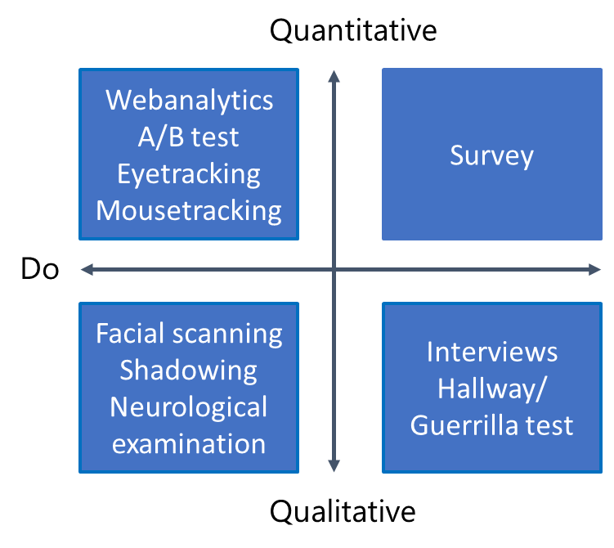
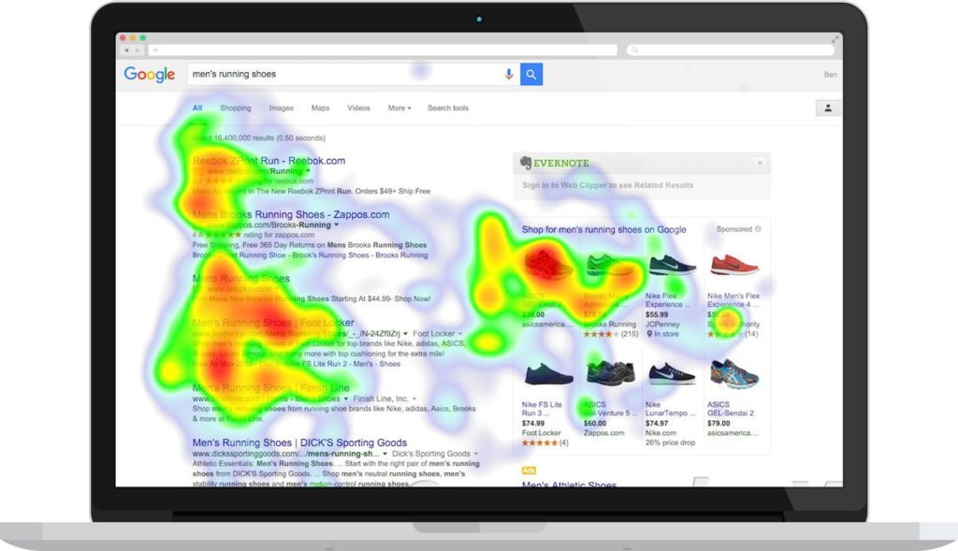
Różne metody badania jakości strony internetowej
Notes:
Tutaj można zobaczyć przykłady różnych metod badania
Ponadto wyświetlany jest przykład mapy cieplnej.
Na przykład program Hotjar tworzy tego typu mapy ciepła.
Co można zobaczyć:
Jak daleko użytkownicy przewijają stronę w dół?
Co klikają odwiedzający
Jaką nieklikalną zawartość klikają odwiedzający?
Co przyciąga uwagę, a co rozprasza odwiedzającego?

Slide 19
Najważniejsze zadania i nawigacja

Slide 20

Testowanie użyteczności
Notes:
Ten film pokazuje, jak można łatwo i szybko sprawdzić, czy grupa docelowa rozumie, co chcesz osiągnąć.
Na wideo: co zrobili jullie?

Slide 21
Tworzenie zawartości strony internetowej

Slide 22
Co należy wziąć pod uwagę tworząc treści na stronie (1)
Docelowi odbiorcy:
Zrozum swoich docelowych odbiorców i ich potrzeby.
Twórz treści, które są istotne, wartościowe i odnoszą się do ich konkretnych zainteresowań i bolączek.
Cele i zadania:
Zdefiniuj cele i założenia treści.
Określ, czy chcesz informować, edukować, bawić czy przekonywać odbiorców.
Dostosuj swoje treści do tych celów.
Ton głosu marki:
Zachowaj spójny ton wypowiedzi marki we wszystkich treściach.
Weź pod uwagę osobowość i wartości swojej marki i odzwierciedl je w swoim stylu pisania.
Notes:
Podczas tworzenia treści na stronę internetową należy wziąć pod uwagę kilka czynników. Postępując zgodnie z tymi czynnikami, możesz tworzyć treści, które rezonują z docelowymi odbiorcami, zwiększają ruch na Twojej stronie i osiągają pożądane cele.
Dowiedz się więcej o tworzeniu treści z Modułu 3!
Temat docelowych odbiorców jest również omówiony w wykładzie 3. i niektóre z tych rozważań są na wyższym poziomie również ważne przed rozpoczęciem projektowania strony internetowej.
Tak samo jak w wykładzie pierwszym, w którym wspomnieliśmy już, że musisz wiedzieć, jakie są cele. Może nie potrzebujemy tych arkuszy, jeśli jest to już omówione w module 3?

Slide 23
Co należy wziąć pod uwagę tworząc treści na stronie (2)
Optymalizacja SEO:
Uwzględnij odpowiednie słowa kluczowe i zoptymalizuj treść pod kątem wyszukiwarek.
Pomaga to poprawić widoczność witryny i ruch organiczny.
Czytelność i formatowanie:
Spraw, by treść była łatwa do czytania i skanowania.
Używaj wyraźnych nagłówków, podtytułów, wypunktowań i krótkich akapitów.
Podziel tekst wizualizacjami, takimi jak obrazy, infografiki lub filmy.
Angażujące nagłówki i haczyki:
Przyciągnij uwagę czytelnika atrakcyjnymi nagłówkami i haczykami otwierającymi.
Zachęć ich do dalszej eksploracji i przeczytania całej treści.

Slide 24
Co należy wziąć pod uwagę tworząc treści na stronie (3)
Atrakcyjność wizualna:
Używaj wysokiej jakości obrazów, grafik i elementów multimedialnych, aby zwiększyć atrakcyjność wizualną treści.
Wizualizacje mogą sprawić, że treść będzie bardziej angażująca i pomóc w skutecznym przekazywaniu informacji.
Wezwania do działania (CTA)
Dołącz jasne i odpowiednie wezwania do działania w treści, aby zachęcić użytkowników do zaangażowania.
Niezależnie od tego, czy chodzi o zapisanie się do newslettera, pobranie zasobu czy dokonanie zakupu, poprowadź czytelników przez kolejne kroki.

Slide 25
Co należy wziąć pod uwagę tworząc treści na stronie (4)
Spójność i częstotliwość:
Konsekwentnie publikuj nowe treści, aby zachować świeżość witryny i przyciągnąć stałych odwiedzających.
Ustal harmonogram publikowania treści i trzymaj się go.
Analityka i informacje zwrotne
Śledź wydajność swoich treści za pomocą narzędzi do analityki internetowej.
Analizuj wskaźniki takie jak odsłony, czas spędzony na stronie i zaangażowanie.
Zbieraj opinie od odbiorców i wykorzystuj je do udoskonalania i ulepszania strategii dotyczącej treści.

Slide 26
Krótko o Google Analytics 4

Slide 27
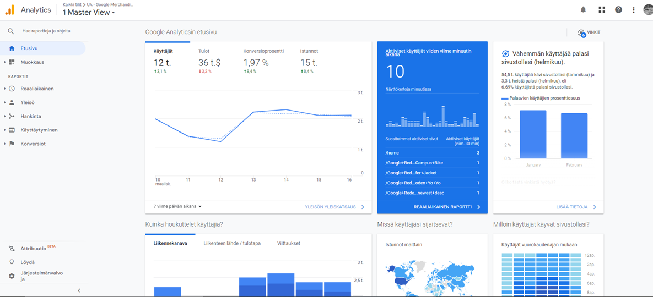
Czym jest Google Analytics?
Google Analytics to bezpłatne
narzędzie do analityki internetowej
udostępniane przez Google, które
pomaga właścicielom witryn
i marketerom śledzić wydajność
ich witryny i zrozumieć zachowanie
odwiedzających.
Dzięki Analytics można śledzić np:
  Ruch na stronie i liczba odwiedzających
  Zachowanie użytkownika na stronie
  Wydajność witryny na różnych platformach
  Wpływ działań marketingowych na odwiedzających witrynę

Slide 28
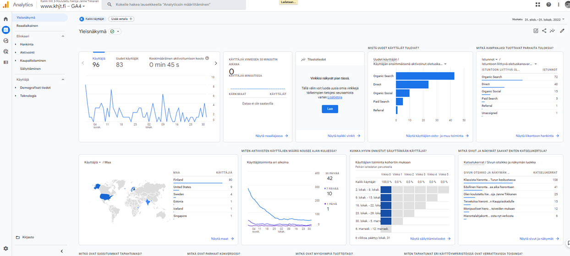
Czym jest Google Analytics 4?
Google Analytics 4 (GA4) to najnowsza wersja
Google Analytics, która została wydana
w październiku 2020 roku.
Wprowadza kilka nowych funkcji, takich jak
możliwość śledzenia interakcji użytkowników na
wielu
urządzeniach, w tym urządzeniach mobilnych
i aplikacjach.
Jego celem jest wypełnienie luki w danych
spowodowanej brakiem informacji o plikach
cookie dzięki możliwościom uczenia maszynowego.
GA4 obejmuje również analitykę predykcyjną,
wykorzystującą uczenie maszynowe i sztuczną
inteligencję do prognozowania przyszłych trendów.
Oferuje ona ulepszone środki ochrony prywatności poprzez gromadzenie mniejszej ilości danych osobowych za pośrednictwem plików cookie.

Slide 29
Dlaczego Google Analytics 4?
Wydanie GA4 odzwierciedla zapotrzebowanie na bardziej skoncentrowaną na użytkowniku, świadomą prywatności
i zaawansowaną platformę analityczną, która może nadążyć za ewoluującym krajobrazem cyfrowym i zapewnić firmom cenne informacje na temat skutecznych strategii marketingowych.
We wrześniu 2021 r. firma Google ogłosiła, że planuje wycofać pliki cookie stron trzecich w przeglądarce Chrome do 2022 r.
→ w tym momencie Google ogłosił, że zaprzestanie korzystania
z plików cookie stron trzecich w Chrome do końca 2024 roku.

Slide 30
Życie po plikach cookie stron trzecich? (1)
Decyzja Google o wycofaniu plików cookie stron trzecich w przeglądarce Chrome ma znaczący wpływ na reklamę internetową i prywatność użytkowników.
  Pliki cookie stron trzecich są powszechnie wykorzystywane przez reklamodawców
  i marketerów do śledzenia użytkowników w witrynach internetowych i dostarczania spersonalizowanych reklam.
  Jednak obawy dotyczące prywatności i śledzenia użytkowników spowodowały zmiany w krajobrazie reklamy cyfrowej.
Wraz z wycofaniem plików cookie stron trzecich, Google dąży do zapewnienia bardziej zorientowanego na prywatność doświadczenia przeglądania.
  Zamiast polegać na śledzeniu poszczególnych użytkowników, Google przechodzi na podejście skoncentrowane na prywatności, zwane Privacy Sandbox.
  Inicjatywa ta ma na celu opracowanie technologii chroniących prywatność, które nadal pozwalają na skuteczną reklamę i pomiary.

Slide 31
Życie po plikach cookie stron trzecich? (2)
Odejście od plików cookie stron trzecich będzie miało wpływ na reklamodawców, wydawców i firmy zajmujące się technologiami reklamowymi, które w dużym stopniu polegają na śledzeniu użytkowników i targetowaniu.
  Reklamodawcy będą musieli dostosować swoje strategie i znaleźć alternatywne metody kierowania i personalizacji, takie jak dane własne, kierowanie kontekstowe lub korzystanie z technologii reklamowych ukierunkowanych na prywatność.
Należy zauważyć, że chociaż decyzja Google dotyczy przeglądarki Chrome, inne przeglądarki internetowe również podjęły podobne kroki w celu ograniczenia plików cookie stron trzecich.
  Branża reklamy cyfrowej jako całość przechodzi znaczące zmiany wraz z ewolucją przepisów dotyczących prywatności i preferencji użytkowników.

Slide 32

Konto demonstracyjne
Google Analytics
Rozpocznij naukę Google Analytics 4 z kontem demonstracyjnym Google:
https://support.google.com/analytics/answer/6367342#zippy=%2Csis%C3%A4llys
"Konto demonstracyjne Google Analytics to w pełni funkcjonalne konto Google Analytics, do którego dostęp może uzyskać każdy użytkownik Google. Zawiera jedną właściwość Universal Analytics i dwie właściwości Google Analytics 4. Konto demo to świetny sposób na przyjrzenie się prawdziwym danym biznesowym i eksperymentowanie z funkcjami Google Analytics".
Notes:
Aby uzyskać dostęp do konta demo, należy posiadać konto Google.

Slide 33
Praca domowa 3: Projektowanie strony internetowej
i strony docelowej
Praca zespołowa: 4 uczniów w zespole
Celem tego zadania jest zaprojektowanie skutecznej strony internetowej i strony docelowej dla biznesu.
Celem zadania jest skupienie się na aspektach projektowych i celach jednej strony docelowej (temat można wybrać dowolnie).
Zaprojektuj cztery slajdy PowerPoint z następującą zawartością:
Ponownie przeanalizuj cele marketingowe z pracy domowej 1 (w razie potrzeby zrewiduj je)
i określ, które cele chcesz osiągnąć za pomocą swojej strony internetowej.
Zapewnij mapę witryny, która przedstawia nawigację w witrynie i podziel cele dla każdej strony.
Zaprojektuj i zwizualizuj co najmniej jedną stronę docelową, którą możesz wykorzystać w swoim marketingu cyfrowym, i określ jej cel.
Zaplanuj, jakie działania marketingu cyfrowego możesz podjąć, aby zwiększyć ruch na swojej stronie docelowej lub stronach docelowych.

Slide 34
Praca domowa 4: Przygotowanie do analityki
Praca zespołowa: 4 uczniów w zespole
Celem tego zadania jest zrozumienie przez uczniów związku między projektowaniem stron internetowych a analityką
W zadaniu domowym 3 przygotowałeś slajdy z 1) celami, 2) mapą witryny, 3) stroną docelową
i 4) planem kierowania ruchu na stronę docelową.
Krok 1: W razie potrzeby popraw slajdy z zadania domowego nr 3 w oparciu o otrzymane informacje zwrotne.
Krok 2: Korzystając ze slajdów z pracy domowej 3 (lub poprawionych slajdów) wykonaj następujące czynności:
sprawdzić cele udokumentowane dla witryny i strony docelowej
zwizualizuj układ strony docelowej (i ewentualnych innych stron) i zakreśl czerwonym kółkiem części stron, w których ma nastąpić konwersja.
dodaj slajd, w którym określisz, jakie miary będą śledzić konwersje za pomocą narzędzi analitycznych
(na przykład: ile broszur zostało pobranych, ile formularzy kontaktowych zostało wysłanych).

